Slide 1
Feature Selection Has a Large Impact on One-Class Classification Accuracy for MicroRNAs in Plants

Slide 2
miRNA
microRNA的简称，一些5’带磷酸基团、3’带羟基的，长度为22各核苷酸左右的非编码调控RNA家族（nt）
在细胞核内，由长的内源性转录本（pri-RNA）生成具有70nt的具有茎环结构的miRNA前体
在细胞质内，在dicer的作用下将pre-RNA加工为成熟的miRNA
Notes:
http://wenku.baidu.com/link?url=B9jmfNg4OqBOBGMAjmzLnefz3ULbZn2QPtXjiv86CYrzHYV8oMYKk9ACCKqklCCDVwBe1i7xXd3b-ZGaJ13Ts1_CoVPli3LuMsxcB9Y4KmS PPT介绍了RNA的基本信息

Slide 3
One-class classification
以目标样本未训练集，其他样本作未知样本处理
在不平衡样本分类中常有应用
Notes:
http://wenku.baidu.com/view/a2408760a98271fe910ef956.html

Slide 4
本文思路
主要是验证特征选择在分类精度上的作用
其中采用了很多的特征选择方法
分类则采用了 one-class classification

Slide 5
特征选择
好的特征在类别区分度上产生了较大作用
本文中产生了700个特征，并在其中选择分类特征
1.低信息增益（LIG）
2.随机选择（RFS）
3.从聚类中随机选择（RFC）相关的属性可能提供的分类信息有限，因此采用先聚类（100类），然后从每个类中随机选择一个特征
4. （SFC）
5. 高信息增益（HIG）
6.选择聚类中的高信息增益特征（HIC）
7.（NZF）对每个特征向量，定义一个zero-norm 来表示正类样本的特征向量里的非零元素的个数
8. （PCF）Pearson correlation-based feature selection

Slide 6
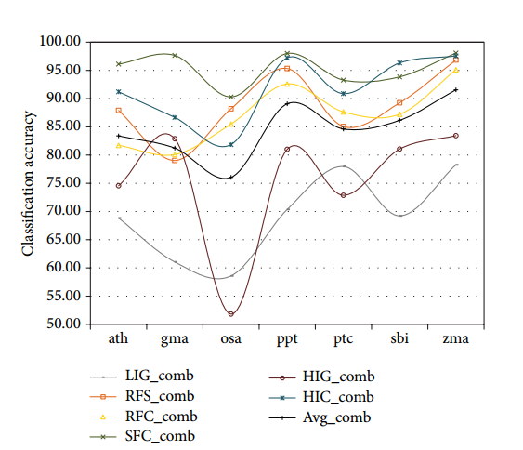
结果

Slide 7
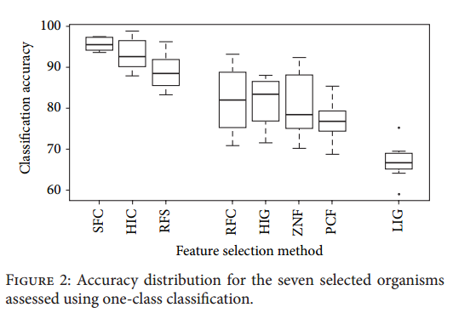

Slide 8
结论
可以看到，不同的特征对分类结果还是有比较大的影响
方案：可以考虑用GA算法来进行特征选择
分类器可以更好

